Slide 1
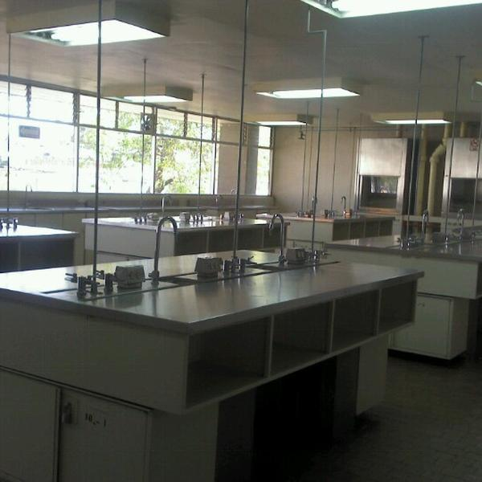
Introducción al Laboratorio
ACADEMIAS DE QUÍMICA
IQ. León Felipe Mota Tapia

Slide 2
Profesor
IQ León Felipe Mota Tapia
www.leonmota.mex.tl
lmotat@ipn.mx
Cubículo 04 segundo piso del edificio de ciencias básicas
Cel: 0445541288112
Horario: Lunes-Viernes 5:00-9:00 pm

Slide 3
Disposiciones Generales
Contar con manual de laboratorio.
Traer bata blanca de algodón, manga larga y talle largo a todas las sesiones en el laboratorio con nombre bordado.
Llegar puntualmente, NO HAY TOLERANCIA.
Traer una franela blanca o de color usada o jerga pequeña/mediana, encendedor o cerillos, jabón en polvo, fibra, paquete de toallas de papel.
No se permite el uso de bancos durante las sesiones experimentales.
Las mesas de trabajo deben permanecer limpias, secas y ordenadas.

Slide 4
Evaluación
50% Trabajo en laboratorio: no se puede puede reprobar más de 1 práctica en el semestre y tener promedio de 6.0
Realización de práctica 30%
Informe 10%
Cuestionarios 10%
50% Exámenes Parciales: se debe aprobar por lo menos 2 exámenes parciales y tener un promedio de 6.0

Slide 5
Requisitos de ingreso al laboratorio.
Manual de laboratorio.
Bata blanca, limpia y abotonada.
Imprimir rubrica de evaluación de la práctica llena a computadora.
Entrar en orden al laboratorio.
No introducir bebidas y/o alimentos.
Traer todo el material completo (si la práctica así lo requiere).
Traer material de limpieza.

Slide 6
Requisitos para calificación al trabajo de laboratorio.
Si el alumno falta el día de la explicación de la práctica no tiene derecho a la calificación de trabajo en el laboratorio.
Si el alumno falta el día de la realización de la práctica tiene cero en la calificación del trabajo de laboratorio.
La justificación de una falta no la elimina, pero puedes reponerla la sesión a la que faltaste.
Si el alumno falta a la explicación o realización de la práctica de laboratorio, podrá reponerla con otro profesor siempre y cuando esté de acuerdo y deberá entregar una hoja con sus datos experimentales y firmada por el profesor con el que repuso la práctica.

Slide 7
Informe de laboratorio.
Para entregar a computadora y por equipo.
Portada.
Abstract.
Lista de materiales y sustancias con imágenes tomadas en la práctica.
Tabla de resultados experimentales con cálculos y diagrama de bloques del proceso (el diagrama aplica para las materias de PI y API).
Cuestionario de manual.
Conclusiones

